Slide 1
EJECUCIÓN PRESUPUESTARIA ACUMULADA DE GASTOS AL MES DE ABRIL DE 2018 PARTIDA 06: MINISTERIO DE RELACIONES EXTERIORES
UNIDAD DE ASESORÍA PRESUPUESTARIA
SENADO DE LA REPÚBLICA DE CHILE
Valparaíso, junio de 2018

Slide 2
Ejecución Presupuestaria de Gastos Acumulada al Mes de Abril de 2018 Ministerio de Relaciones Exteriores
Principales hallazgos
La ejecución acumulada en pesos, al mes de abril de 2018 finalizó en $29.809 millones, equivalentes a un 32% del Presupuesto Vigente.
En dólares se observó un 15% de avance presupuestario, con un total gastado de US$32 millones.
Servicio de la Deuda: la ley de presupuestos 2018 autorizó recursos por $28 millones y al mes de abril se han incluido recursos adicionales por $347 millones destinados a cumplir obligaciones del ejercicio presupuestario anterior (deuda flotante). Si embargo, se observa una ejecución presupuestaria de $1.175 millones, significando 312% de ejecución respecto a los recursos vigentes.
En las transferencias corrientes de la Subsecretaría, que incluyen recursos para asignaciones al sector privados y para Otras Entidades Públicas, totalizaron desembolsos por $422 millones, con 35% de ejecución. Respecto a la transferencia para el “Instituto Chileno de Campos de Hielo” (con recursos por $83 millones) y para el “Consejo Chileno para las Relaciones Internacionales” (con $68 millones aprobados) no informan gasto.

Slide 3
Ejecución Presupuestaria de Gastos Acumulada al Mes de Abril de 2018 Ministerio de Relaciones Exteriores
Principales hallazgos
En la Dirección de Relaciones Económicas, el Programa de Defensa Comercial, que tiene por objetivo la defensa de los intereses comerciales nacionales, buscando soluciones a los conflictos dentro de los mecanismos establecidos dentro de los acuerdos internacionales suscritos, finalizó con una ejecución presupuestaria de un 10% del presupuesto vigente.
El Programa Certificación de Origen, encargado de prestar el servicio de Certificación de Origen a exportadores con productos con destino a la Unión Europea, EFTA y China, alcanzó un 25% de gasto total.
Los Proyectos y Actividades de Promoción, con recursos autorizados por $7.162 millones informan un avance de 37% del gasto.
En la Dirección de Fronteras y Límites de Estado, los Programas Especiales de Fronteras y Límites, que incluye actividades relacionadas a la Plataforma Continental Extendida y otras actividades de carácter reservado, ejecutaron un total de $1.125 millones (12% de avance presupuestario).
En el Instituto Antártico Chileno se observan 3 programas que no han ejecutado gasto: Tesis Antárticas, Aligamiento Científico Internacional y Centro Antártico Internacional.

Slide 4
Ejecución Presupuestaria de Gastos Acumulada al Mes de Abril de 2018 Ministerio de Relaciones Exteriores
Principales hallazgos
En la Agencia de Cooperación Internacional, la transferencia al sector privado para “Cooperación Sur-Sur”, presentó una ejecución de recursos de 35%, con un total gastado de $1.745 millones. Esta asignación contiene recursos para becas de postgrado, becas Nelson Mandela, cooperación técnica bilateral y triangular, Alianza del Pacífico, entre otras.

Slide 5
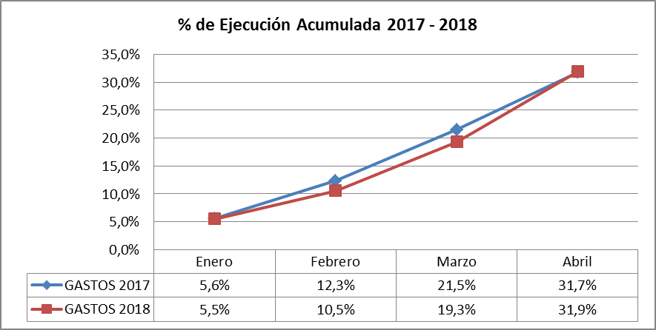
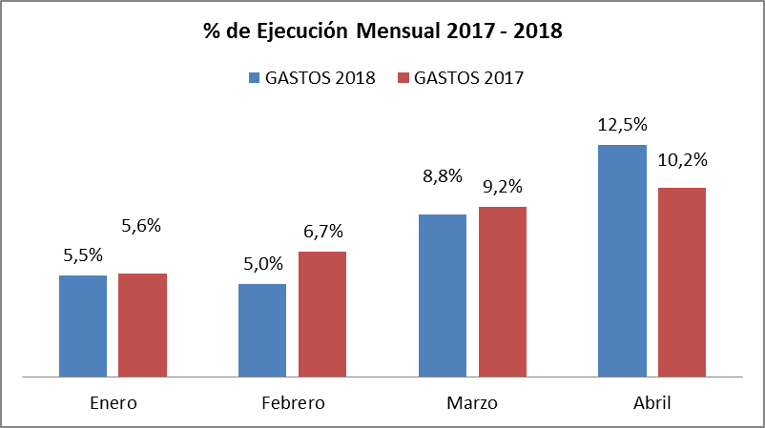
Ejecución Presupuestaria de Gastos Acumulada al Mes de Abril de 2018 Ministerio de Relaciones Exteriores
Comportamiento de la Ejecución Presupuestaria de la Partida 2017 – 2018 (En pesos)

Slide 6
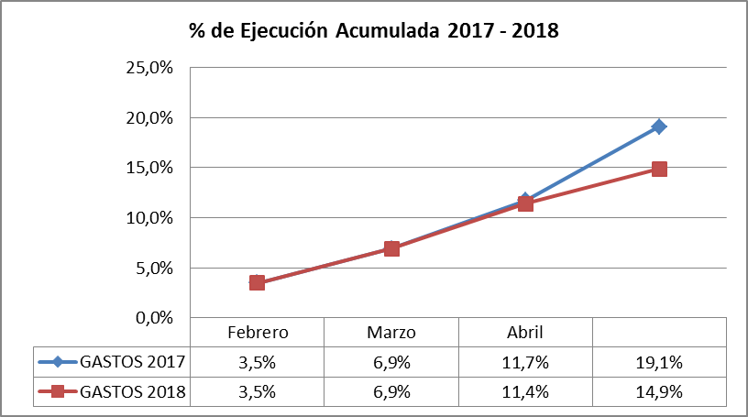
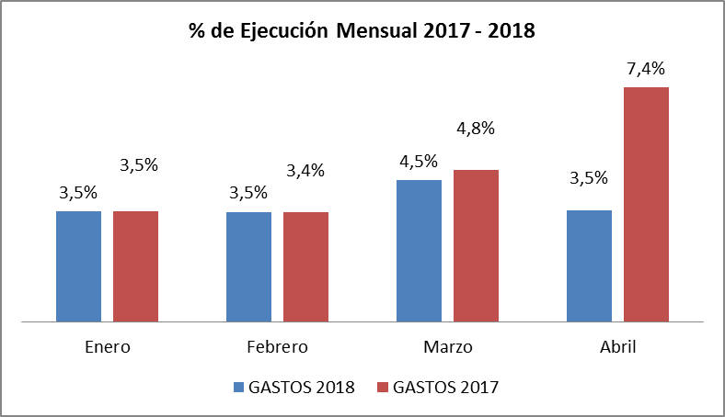
Ejecución Presupuestaria de Gastos Acumulada al Mes de Abril de 2018 Ministerio de Relaciones Exteriores
Comportamiento de la Ejecución Presupuestaria de la Partida 2017 – 2018 (En dólares)

Slide 7
Ejecución Presupuestaria de Gastos Acumulada al Mes de Abril de 2018 Partida 06 Ministerio de Relaciones Exteriores
en miles de pesos de 2018

Slide 8
Ejecución Presupuestaria de Gastos Acumulada al Mes de Abril de 2018 Partida 06 Ministerio de Relaciones Exteriores
en miles de dólares de 2018

Slide 9
Ejecución Presupuestaria de Gastos Acumulada al Mes de Abril de 2018 Partida 06 Resumen por Capítulos
en miles de pesos de 2018
Fuente: Elaboración propia en base a informes de ejecución presupuestaria mensual de DIPRES

Slide 10
Ejecución Presupuestaria de Gastos Acumulada al Mes de Abril de 2018 Partida 06, Capítulo 01, Programa 01: Secretaría y Administración general y Servicio Exterior
en miles de pesos de 2018

Slide 11
Ejecución Presupuestaria de Gastos Acumulada al Mes de Abril de 2018 Partida 06, Capítulo 02, Programa 01: Dirección General de Relaciones Económicas Internacionales
en miles de pesos de 2018

Slide 12
Ejecución Presupuestaria de Gastos Acumulada al Mes de Abril de 2018 Partida 06, Capítulo 02, Programa 02: Promoción de las Exportaciones
en miles de pesos de 2018

Slide 13
Ejecución Presupuestaria de Gastos Acumulada al Mes de Abril de 2018 Partida 06, Capítulo 03, Programa 01: Dirección de Fronteras y Límites de Estado
en miles de pesos de 2018

Slide 14
Ejecución Presupuestaria de Gastos Acumulada al Mes de Abril de 2018 Partida 06, Capítulo 04, Programa 01: Instituto Antártico Chileno
en miles de pesos de 2018

Slide 15
Ejecución Presupuestaria de Gastos Acumulada al Mes de Abril de 2018 Partida 06, Capítulo 05, Programa 01: Agencia de Cooperación Internacional de Chile
en miles de pesos de 2018

